Slide 1
公式給／背分界 記憶片
RC-U4-1 預力梁斷面應力分析
這 23 條公式，哪些考卷會印給你？
依 91–114 年共 24 年考卷原文逐頁判讀｜21 題裡有 15 題是使用性題（WSD）
回想卡 × 9 觀念圖 × 5
RC-U4-1｜預力梁斷面應力分析｜證據：91–114 年（24 年）考卷原文
Notes:
預力是全 RC 唯一有一組公式幾乎必印的地方 —— 但也是分界最清楚的一個單元：極限強度那一段考卷幾乎必給，使用性那一段一次都不給。而二十一題裡有十五題是使用性題。這支影片把二十三條公式一條一條攤開。

Slide 2
HOW TO USE
三色分級：唯一「有一組公式幾乎必印」的單元
判定依據是 91–114 年考卷原文，含集中式、隨題式、內文式（圖也算）三種擺法
14 條
4 條
5 條
必背
會給但別賭
通常會給
四項應力疊加、兩階段流程、Mcr、偏心距上下限、等效載重與 C 線 —— 全部要自備。
容許應力（值年年不同）、fr、摩擦損失、ωp。有印過，但都有沒印的先例。
fps 的四種寫法與有效預力比。只要考到極限撓曲，24 年沒有一次不給。
這支影片怎麼看
看到深色卡片就按暫停：先在紙上默寫，再看下一頁的答案。
解答頁的斜體那一行是「記憶鉤」—— 口訣、物理直覺或檢查點，比公式本身更值得記。
六個「預力零公式年」：95、98、100、103、109、113 年 —— 這六年都有本單元題目，卻沒給任何應力式。
最後兩頁是速查表，截圖存手機，考前一小時再掃一次。
Notes:
先講玩法。紅色必背十四條，橘色別賭四條，綠色通常會給五條 —— 而綠色那五條幾乎全是 fps 的各種寫法。另外提醒六個「預力零公式年」：九十五、九十八、一百、一百零三、一百零九、一百一十三年，這六年都有本單元題目，考卷卻沒給任何應力式或容許應力值。看到深色卡片請按暫停。

Slide 3
THE ONE THING · 先講結論
「極限強度那一段」（fps）考卷幾乎必給；
「使用性那一段」一次都不給。
而 21 題裡有 15 題是使用性題。
四項應力疊加式 f = −Pe/A ∓ Pe·e/S ± M/S —— 24 年零次印出，而 21 題裡有 8 題直接考它。把它與兩階段流程練到閉著眼睛能寫，才是這個單元真正的分水嶺。
Notes:
如果你只看得完前三十秒，請記住這一句：極限強度那一段，也就是預力鋼腱應力 fps，考卷幾乎必給；但使用性那一段一次都不給。而二十一題裡有十五題是使用性題。尤其是那條四項應力疊加式 —— 負 Pe 除以 A、正負 Pe e 除以 S、正負 M 除以 S —— 二十四年零次印出，而二十一題裡有八題直接考它。

Slide 4
MAP · 五個公式家族
23 條公式的地圖：從彈性應力走到超靜定預力
1
2
3
A 彈性斷面應力（WSD 主體）
B 容許應力與開裂判準
C 極限強度 fps 與 Mn
四項應力疊加、斷面模數 S 與核心距 k、兩階段疊加流程、不同 f'c 的斷面轉換。4 條全紅，本單元的心臟。
傳遞階段與使用階段的容許值、開裂模數 fr。值年年不同、以內文給，但「哪四個點要檢核」從未印過。
fps 的四種寫法（考到就給）、應變相容法、Mn、開裂彎矩 Mcr、ωp 延性驗核。給與不給的分界最鮮明。
4
5
D 預力損失（Pe 的來源）
E 偏心距限制與等效載重
彈性縮短（先拉／後拉不同）、摩擦損失、長期損失三機制、lump-sum 量級。106 年是論述題。
四控制條件反推 e 的上下限、等效載重法、壓力線與二次彎矩、核心距判準。全紅，三度考、零次給。
Notes:
二十三條分成五個家族。A 是彈性斷面應力，四條全紅，是本單元的心臟。B 是容許應力與開裂判準，值年年不同。C 是極限強度 fps 與 Mn，這一家的給與不給分界最鮮明。D 是預力損失。E 是偏心距限制與等效載重，全紅，三度考、零次給。

Slide 5
BACKBONE · 怎樣都得自己寫的骨幹
1
使用性驗算：兩階段、四個檢核點
9 步・全紅
自重由非組合斷面承擔、活載重由合成斷面承擔 —— 用同一組 S 算到底就整題錯
斷面性質
A、I、St、Sb、r²
傳遞階段
用 Pi、非組合 S₁
檢上緣 ft
（不得拉太多）
檢下緣 fb
（不得壓爆）
有樓版嗎？
檢上緣 ft
（不得壓爆）
檢下緣 fb
（不得開裂）
使用階段
用 Pe、加活載重
有 → 換合成斷面 S₃（先折減 n 倍）
無 → 沿用同一組 S
四點全過
才算合格
最容易掉的一節 「哪四個點要檢核」從來沒印過。103、105 年只寫「確認是否符合規範規定」「判斷是否開裂與受壓過多」，連 fr 都不給 —— 你得自己知道要檢傳遞階段上下緣、使用階段上下緣共四個點。
交卷前的三個必做檢核
符號約定寫了嗎？ 壓為負、e 向下為正，寫在卷面上
兩階段的 S 換了嗎？ 自重用 S₁、活載重用 S₃
Pi 還是 Pe？ 傳遞用 Pi、使用性用 Pe
Notes:
這是全片最重要的一頁。使用性驗算是兩階段、四個檢核點。傳遞階段用初始預力 Pi、用非組合斷面，檢上下緣；使用階段用有效預力 Pe、加上活載重，再檢一次上下緣。如果是組合斷面，活載重那一段要換成合成斷面的斷面模數 —— 而且如果樓版的混凝土強度比梁低，翼板寬度還要先折減 n 倍。特別注意：「哪四個點要檢核」考卷從來沒印過。一百零三年、一百零五年只寫「確認是否符合規範規定」「判斷是否開裂與受壓過多」，連開裂模數都不給。

Slide 6
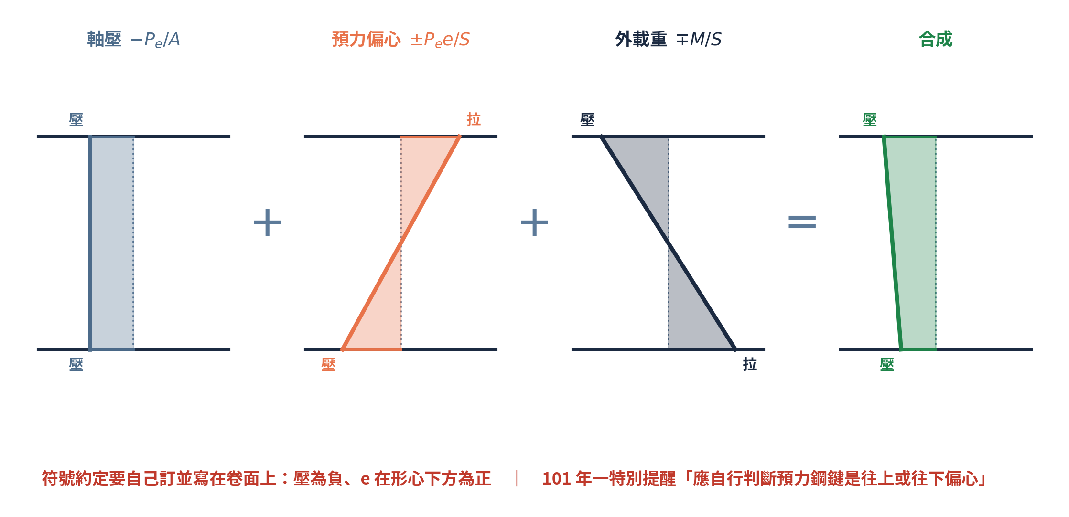
ANCHOR · 一張圖記住整個單元
四項應力疊加：三塊分別畫，再加起來
觀念解讀
第一項 −Pe/A 是均勻軸壓，上下緣一樣大 —— 所以它畫成一個矩形。
第二項 ±Pe·e/S 是預力偏心造成的彎矩，上緣拉、下緣壓（腱在下方時），畫成一個反對稱的三角形。
第三項 ∓M/S 是外載重造成的彎矩，方向跟第二項相反 —— 這正是預力的意義：先用預力把梁「反彎」回來。
合成之後，理想狀態是上下緣都在容許壓應力之內、而且都不出現拉應力。
符號約定要自己訂並寫在卷面上：壓為負、e 在形心下方為正。101 年一特別提醒「應自行判斷鋼鍵是往上或往下偏心」。
24 年零次印出，而 95、96、97、100、101、103、105、110 年八題直接考它。符號搞錯，答案正負顛倒。
Notes:
帶你看這張圖。四項應力疊加，其實就是三塊分別畫再加起來。第一項是負 Pe 除以 A，均勻軸壓，上下緣一樣大，所以畫成矩形。第二項是預力偏心造成的彎矩，腱在下方的時候上緣拉、下緣壓，畫成反對稱的三角形。第三項是外載重造成的彎矩，方向跟第二項剛好相反 —— 這正是預力的意義：先用預力把梁反彎回來，等外載重上來再抵消掉。合成之後，理想狀態是上下緣都在容許壓應力之內，而且都不出現拉應力。最後提醒：符號約定要自己訂，而且要寫在卷面上。

Slide 7
回想卡 01 / 09
A 彈性應力
必背｜考卷不會給
上下緣的應力疊加式各怎麼寫？
（四項，注意每一項的正負號）
提示：三個來源、四個項。先問自己：腱在形心下方時，它造成的彎矩讓上緣拉還是壓？
蓋住下一頁，先在紙上寫出來 — 3 秒
Notes:
第一張回想卡。上下緣的應力疊加式各怎麼寫？四個項，注意每一項的正負號。提示：三個來源、四個項。先問自己：腱在形心下方的時候，它造成的彎矩讓上緣拉還是壓？按暫停。

Slide 8
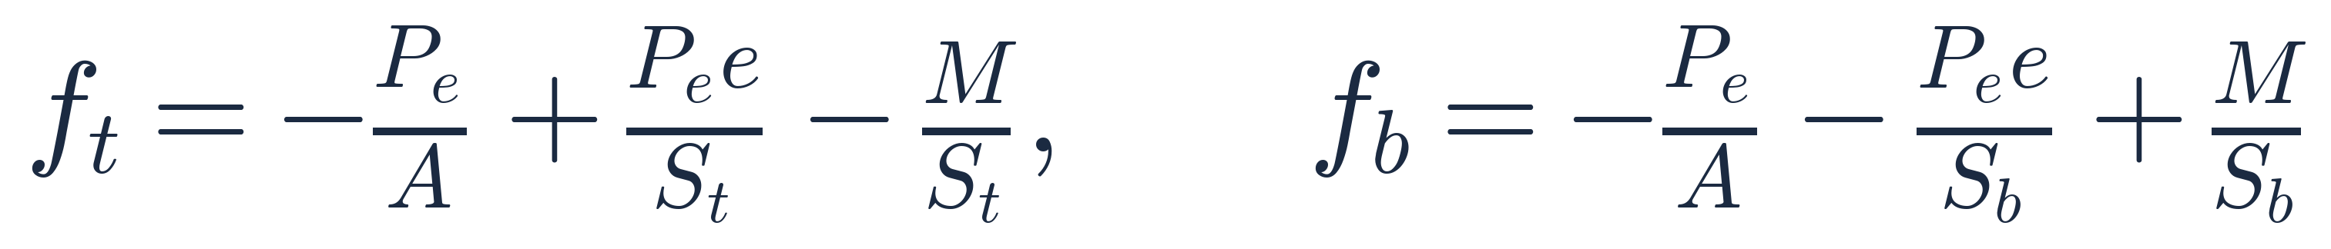
ANSWER 01 · 🔴 必背｜24 年零次印出，8 題直接考
四項疊加：軸壓一項、彎矩兩項，方向相反
上下緣應力
斷面模數與核心距
怎麼記：「軸壓永遠是負、預力彎矩與外載重彎矩永遠相反」—— 記住方向就不會抄錯號。核心距最常寫反：kt 用 cb 當分母、kb 用 ct 當分母，是交叉的。96、100、103 年直接給 S 與 r² 的數值（等於幫你算好），但 99、104、114 年求偏心距限制時，核心距是關鍵中介量。
Notes:
答案。口訣是「軸壓永遠是負、預力彎矩與外載重彎矩永遠相反」—— 記住方向就不會抄錯號。第二條的核心距最常寫反：kt 用 cb 當分母、kb 用 ct 當分母，是交叉的。為什麼交叉？因為 kt 是「壓力點在形心上方多遠時，下緣剛好不出現拉應力」，而下緣的距離是 cb，所以分母才是 cb。九十六、一百、一百零三年直接給 S 跟 r 平方的數值，等於幫你算好；但九十九、一百零四、一百一十四年求偏心距限制時，核心距是關鍵中介量。

Slide 9
回想卡 02 / 09
A 兩階段
必背｜考卷不會給
組合斷面題為什麼不能用同一組 S 算到底？
哪些載重用哪一組？
提示：預鑄梁吊上去的時候，樓版還沒澆。想想「這個載重上來的時候，斷面長什麼樣子」。
蓋住下一頁，先在紙上寫出來 — 3 秒
Notes:
第二張。組合斷面的題目，為什麼不能用同一組斷面模數算到底？哪些載重用哪一組？提示：預鑄梁吊上去的時候，樓版還沒有澆。想想「這個載重上來的時候，斷面長什麼樣子」。按暫停。

Slide 10
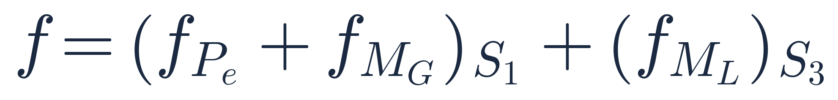
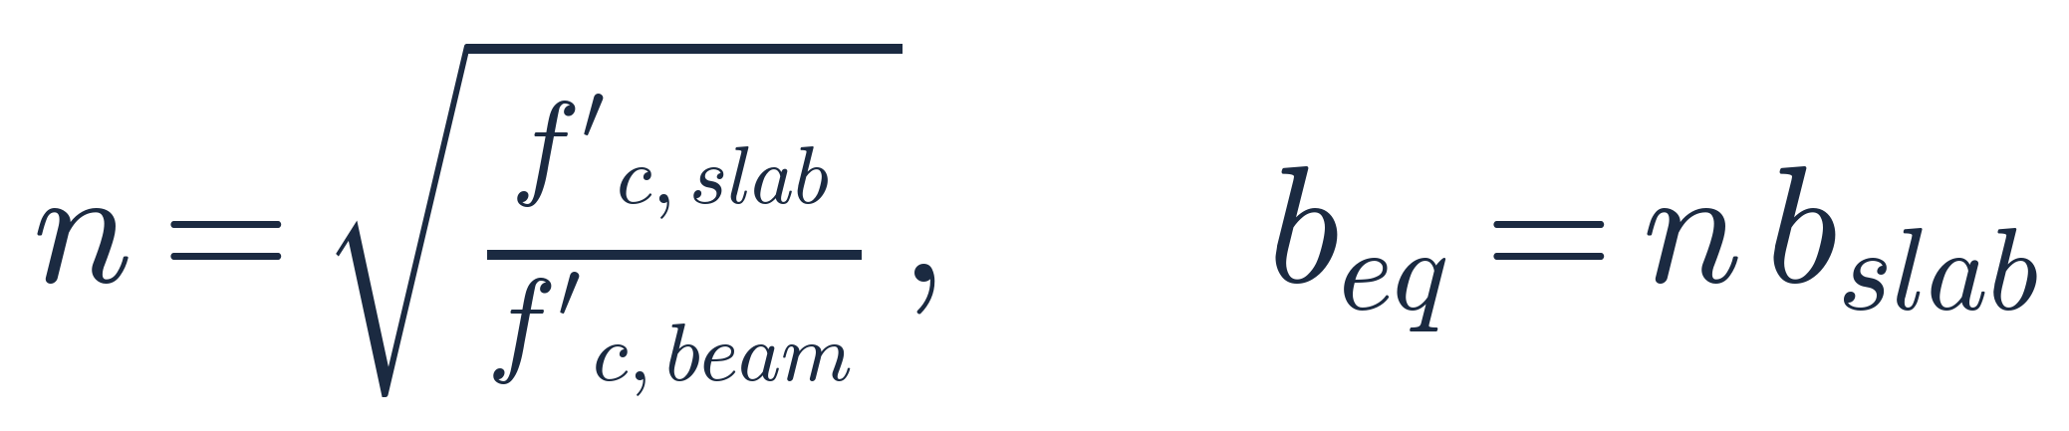
ANSWER 02 · 🔴 必背｜六題組合斷面，零次印出
兩階段：載重上來時，斷面長什麼樣子？
① 兩階段疊加
② 不同 f'c 的斷面轉換
怎麼記：「梁自己扛自重，樓版來了才一起扛活載重」。自重與施工載重作用在非組合斷面（S₁）、活載重作用在合成斷面（S₃）。用同一組 S 算到底，是這個單元最大的單一失分點。100 年直接給你三組斷面性質，就是在提示這件事 —— 但給了資料不等於給了方法。95、96、97 年的樓版強度都低於梁（350 vs 280），翼板寬度必須先折減 n 倍再算合成斷面性質，不折減會高估合成斷面模數。
Notes:
答案。口訣是「梁自己扛自重，樓版來了才一起扛活載重」。自重跟施工載重作用在非組合斷面，活載重作用在合成斷面。九十五、九十六、九十七、一百、一百零三、一百一十年，六題都是組合斷面。用同一組斷面模數算到底，是這個單元最大的單一失分點。一百年直接給你淨斷面、變換斷面、合成斷面三組完整性質，就是在提示這件事 —— 但給了資料不等於給了方法，哪一階段配哪一組要自己判斷。另外九十五、九十六、九十七年的樓版強度都比梁低，翼板寬度必須先折減 n 倍。

Slide 11
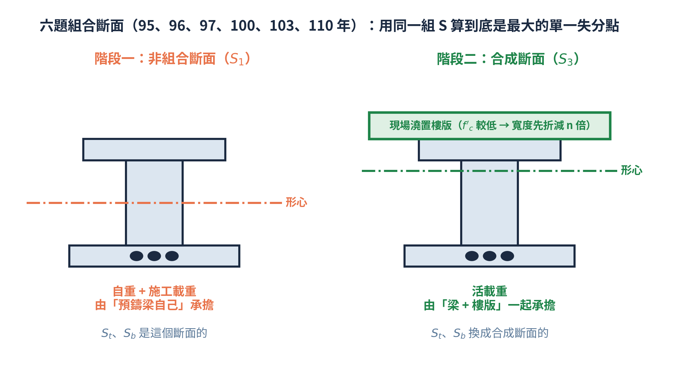
DIAGRAM · 兩個階段、兩個斷面
同一根梁，兩組斷面模數
觀念解讀
階段一：預鑄梁單獨承擔自重與施工載重，形心在梁自己的位置，S 用 S₁。
階段二：樓版澆置完成、產生共同作用，形心往上跑，S 換成合成斷面的 S₃。
樓版 f'c 通常低於梁 → 先用 n = √(f'c,版/f'c,梁) 把版寬折減，再算合成斷面性質。
注意 n 的定義是模數比 Ec 版/Ec 梁，而 Ec 正比於 √f'c，所以才會是根號比。
100 年給三組斷面性質（淨、變換、合成）是在暗示：施預力時用淨／變換斷面、全載重時用合成斷面。
「兩階段流程」沒有數學符號，但它決定整題 —— 而 24 年零次提示。
Notes:
帶你看這張圖。左邊是階段一：預鑄梁單獨承擔自重跟施工載重，形心在梁自己的位置。右邊是階段二：樓版澆置完成、產生共同作用，形心往上跑，斷面模數整組換掉。而樓版的混凝土強度通常比梁低，所以要先用根號強度比把版寬折減，再算合成斷面性質。為什麼是根號？因為 n 的定義是彈性模數比，而彈性模數正比於根號 f'c。一百年給你三組斷面性質 —— 淨斷面、變換斷面、合成斷面 —— 是在暗示：施預力的時候用淨或變換斷面、全載重的時候用合成斷面。

Slide 12
回想卡 03 / 09
B 容許應力
會給但別賭｜有沒給的先例
傳遞階段與使用階段的容許應力各是多少？
判斷「有沒有開裂」要用什麼？
提示：傳遞階段用的是 f'ci，不是 f'c。而容許值年年不同 —— 96 年是 0.4f'c、97 年 0.45、110 年 0.6。
蓋住下一頁，先在紙上寫出來 — 3 秒
Notes:
第三張。傳遞階段跟使用階段的容許應力各是多少？判斷有沒有開裂要用什麼？提示：傳遞階段用的是施預力時的強度 f'ci，不是 f'c。而容許值年年不同 —— 九十六年是零點四 f'c、九十七年零點四五、一百一十年零點六。按暫停。

Slide 13
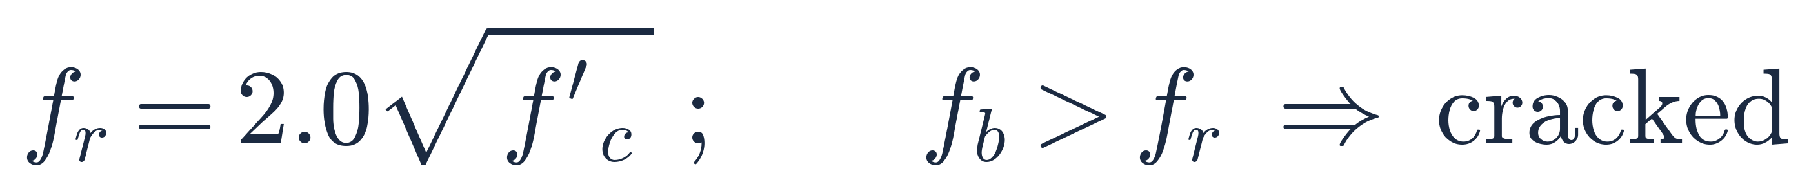
ANSWER 03 · 🟠 別賭｜看到數字就用題目的
容許應力：背一組套到每一年，至少三年會錯
🟠 傳遞階段
🟠 使用階段
🟠 開裂模數與判準
怎麼記：「傳遞用 f'ci、使用用 f'c」—— 施預力時混凝土還沒到 28 天強度，所以容許值要用當時的強度算。印過四次但每次值都不一樣：96 年 0.4f'c／3√f'c、97 年 0.45f'c／不容許張應力、104 年直接給數值 140／0、110 年 0.6f'c／1.6√f'c。而 95、100、103、105、114 年完全沒給。原則：看到數字就用題目的，不要用背的覆蓋。fr 只有 101 年印過，但 103 年要「確認是否符合規範規定」、105 年要「判斷是否開裂」，兩年都沒給。
Notes:
答案。口訣是「傳遞用 f'ci、使用用 f'c」—— 施預力的時候混凝土還沒到二十八天強度，所以容許值要用當時的強度算。這一組印過四次，但每一次的值都不一樣：九十六年給零點四 f'c 配三根號 f'c、九十七年給零點四五配不容許張應力、一百零四年直接給數值一百四十跟零、一百一十年給零點六配一點六根號。而九十五、一百、一百零三、一百零五、一百一十四年完全沒給。原則很簡單：看到數字就用題目的，不要用背起來的數字覆蓋。

Slide 14
回想卡 04 / 09
C 開裂彎矩
必背｜考卷不會給
預力梁的開裂彎矩 Mcr 怎麼寫？
它跟一般 RC 梁的 Mcr 差在哪裡？
提示：開裂的定義是「底纖維應力達到 fr」。所以 Mcr 就是「把底纖維從現在的狀態推到 fr 所需要的彎矩」。
蓋住下一頁，先在紙上寫出來 — 3 秒
Notes:
第四張。預力梁的開裂彎矩怎麼寫？它跟一般 RC 梁的開裂彎矩差在哪裡？提示：開裂的定義是底纖維應力達到開裂模數 fr。所以 Mcr 就是「把底纖維從現在的狀態，推到 fr 所需要的彎矩」。按暫停。

Slide 15
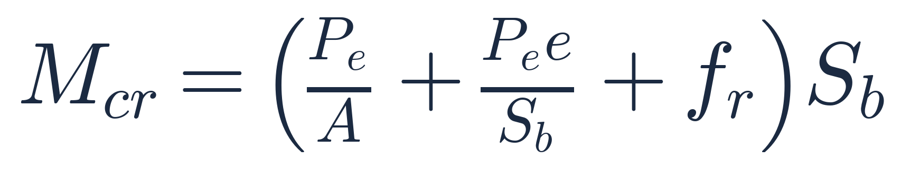
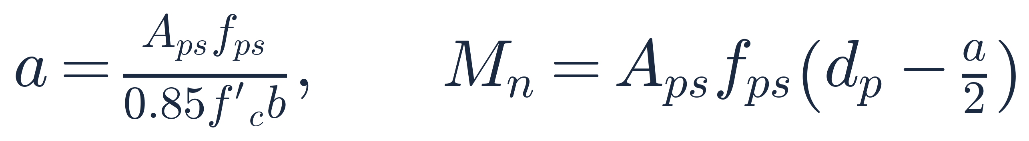
ANSWER 04 · 🔴 必背｜93、102、107 年三度考、零次印出
Mcr：三個項都是「把底纖維推到 fr」的路上
① 開裂彎矩
② 極限彎矩強度
怎麼記：括號裡三項就是「底纖維現在被壓了多少」＋「還能拉多少」。Pe/A 是軸壓、Pe·e/Sb 是偏心壓、fr 是混凝土能承受的拉應力。理解了就不必硬背 —— 但三個項一個都不能漏。這正是預力梁 Mcr 遠大於 RC 梁的原因（RC 梁只有 fr·Ig/yt 一項）。Mn 那一條也從未印過 —— 考卷給你 fps，卻不給後面兩步。混合斷面（92、112 年）還要把 Asfy 一起納入壓力平衡。
Notes:
答案。括號裡那三項，就是「底纖維現在被壓了多少」加上「還能拉多少」。Pe 除以 A 是均勻軸壓、Pe e 除以 Sb 是偏心造成的壓、fr 是混凝土還能承受的拉應力。把這三個加起來，再乘上斷面模數，就是把底纖維推到開裂所需要的彎矩。理解了就不必硬背，但三個項一個都不能漏。這也正是預力梁的開裂彎矩遠大於一般 RC 梁的原因 —— RC 梁只有 fr 乘 Ig 除以 yt 一項。另外第二條的 Mn 也從未印過：考卷給你 fps，卻不給後面那兩步。

Slide 16
回想卡 05 / 09
C 極限強度
通常會給｜背概念就好
fps 有四種寫法 —— 你怎麼知道該用哪一條？
（考卷會給式子，但不會告訴你選哪一條）
提示：第一個分岔是有黏結還是無黏結；無黏結還要再看一個比值。107 年同時印了兩條，「給你兩條」本身就是考點。
蓋住下一頁，先在紙上寫出來 — 3 秒
Notes:
第五張，也是本單元唯一的綠卡。fps 有四種寫法 —— 你怎麼知道該用哪一條？考卷會給式子，但不會告訴你選哪一條。提示：第一個分岔是有黏結還是無黏結；無黏結還要再看一個比值。一百零七年同時印了兩條，「給你兩條」本身就是考點。按暫停。

Slide 17
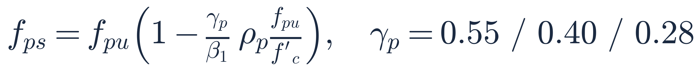
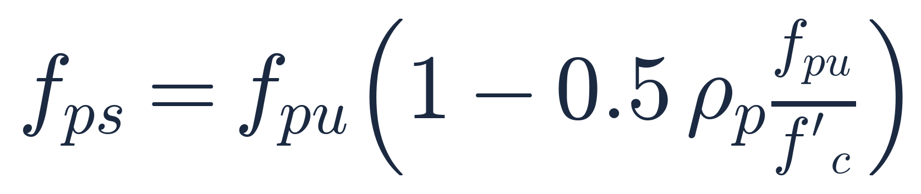
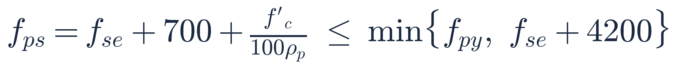
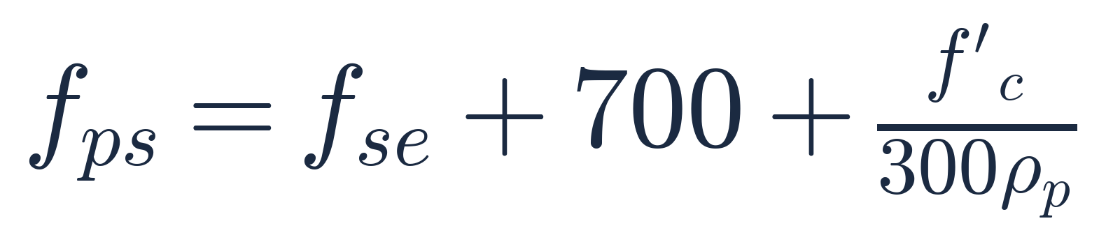
ANSWER 05 · 🟢 通常會給｜要背的是「哪一條該用」
fps 四種寫法：考到就給，但選錯就白給
🟢 有黏結（γp/β₁ 版，93 年）
🟢 有黏結（0.5 簡化版，102、107 年）
🟢 無黏結 L/dp ≤ 35（107 年）
🟢 無黏結 L/dp > 35（112 年）
怎麼記：「有黏結看 ρp，無黏結看跨深比」。γp 有 0.55／0.40／0.28 三個值，取決於 fpy/fpu —— 93 年幫你選好了，別的年份未必。107 年同時印了有黏結與無黏結兩式要你自己選 —— 那題是後拉法有黏結（套管以水泥砂漿填滿），所以答案是選另外那條。ρp = Aps/(b·dp) 的定義倒是從沒印過；上限 min{fpy, fse + 4200} 也沒印。
Notes:
答案。口訣是「有黏結看 rho p，無黏結看跨深比」。有黏結有兩種寫法：gamma p 除以 beta 一版，還有把它概略當成零點五的簡化版。gamma p 有零點五五、零點四零、零點二八三個值，取決於 fpy 對 fpu 的比 —— 九十三年幫你選好了，別的年份未必。無黏結看跨深比：小於等於三十五用分母一百，大於三十五用分母三百。一百零七年同時印了有黏結跟無黏結兩式要你自己選 —— 那題是後拉法有黏結，套管以水泥砂漿填滿，所以答案是選另外那一條。給你兩條，本身就是考點。

Slide 18
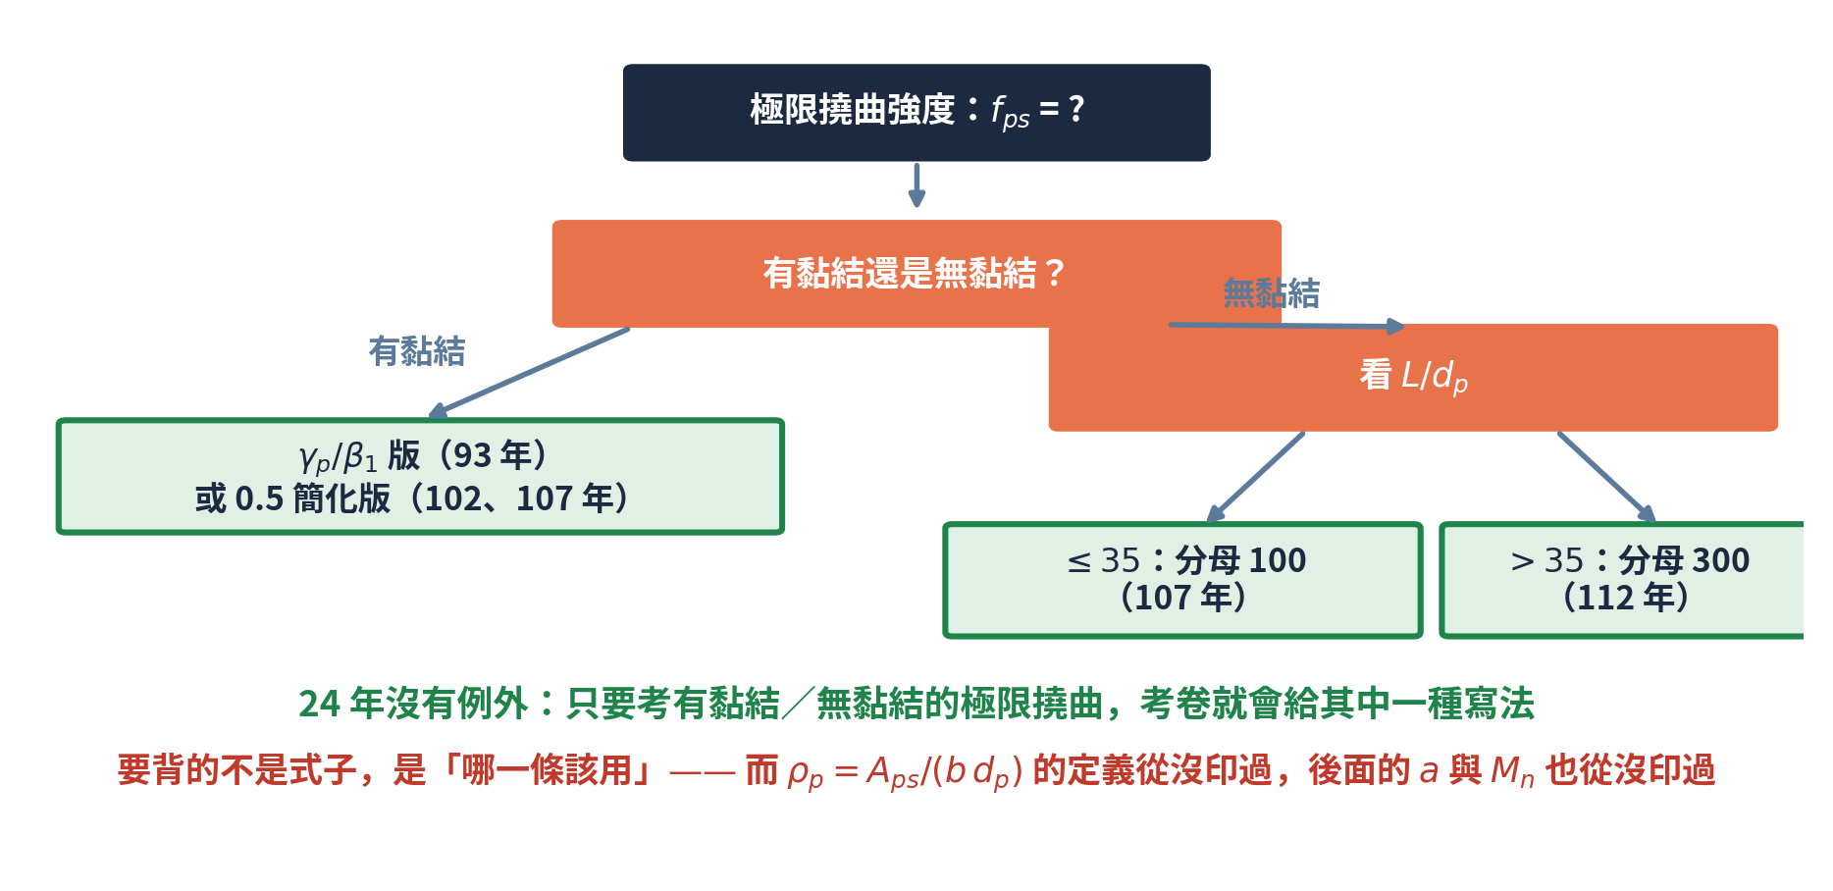
DIAGRAM · 四條路，怎麼選
fps 選擇流程：兩個分岔就決定用哪一條
觀念解讀
第一個分岔：有黏結還是無黏結。後拉法套管以水泥砂漿灌滿的，算「有黏結」。
有黏結的 fps 隨 ρp 增加而下降 —— 鋼腱越多，每一根分到的應變越少，達不到極限強度。
無黏結的鋼腱可以沿全長滑動，應變被「平均掉」，所以 fps 明顯低於有黏結，用一個經驗式估。
第二個分岔：L/dp ≤ 35 用分母 100、> 35 用分母 300。跨度越長，平均效應越明顯，fps 增量越小。
112 年那題是跨度 10 m、dp = 22 cm 的單向版，L/dp ≈ 45 > 35，考卷印對了 —— 但你要看得懂為什麼。
92 年是例外：它給了鋼絞線的雙線性 σ–ε 曲線並明令「限用應變一致性較精確之方式」—— 給的是材料本構，不是這四條裡的任何一條。
Notes:
帶你看這張選擇流程。第一個分岔是有黏結還是無黏結 —— 後拉法但套管以水泥砂漿灌滿的，算有黏結。有黏結的 fps 隨 rho p 增加而下降，因為鋼腱越多，每一根分到的應變越少，達不到極限強度。無黏結的鋼腱可以沿全長滑動，應變被平均掉，所以 fps 明顯低於有黏結，只能用經驗式估。第二個分岔是跨深比：小於等於三十五用分母一百、大於三十五用分母三百。跨度越長，平均效應越明顯，fps 的增量就越小。另外九十二年是例外：它給了鋼絞線的雙線性應力應變曲線，並且明令限用應變一致性的方法 —— 給的是材料本構，不是這四條裡的任何一條。

Slide 19
回想卡 06 / 09
D 預力損失
必背｜考卷不會給
彈性縮短損失，先拉法與後拉法為什麼不一樣？
長期損失有哪三個機制？總損失大約多少？
提示：後拉法是一根一根張拉的 —— 想想最後那一根有沒有損失。而 106 年直接問「規範建議之最終預力損失總量大約多少」。
蓋住下一頁，先在紙上寫出來 — 3 秒
Notes:
第六張。彈性縮短損失，先拉法跟後拉法為什麼不一樣？長期損失有哪三個機制？總損失大約多少？提示：後拉法是一根一根張拉的 —— 想想最後那一根有沒有損失。而一百零六年直接問「規範建議之最終預力損失總量大約多少」。按暫停。

Slide 20
ANSWER 06 · 🔴 必背｜106 年是論述題，什麼都不給
預力損失：先拉全量、後拉打折，長期三機制
① 彈性縮短
② 長期損失與總量級
🟠 摩擦損失
怎麼記：先拉法是「一次放鬆、全部鋼腱一起承受」，所以是全量；後拉法一根一根張拉，最後一根張完就不再有彈性縮短 ——平均下來是 (N−1)/(2N)，N 很大時趨近一半。長期三機制：潛變 CR、乾縮 SH、鬆弛 RE。前兩個是混凝土的、第三個是鋼腱的。lump-sum 約 15%～25%。108 年印出完整摩擦損失式與 K、μp 的值，但沒給拋物線腱的角度改變量 α = 8h/L —— 而那題要從矢高算 α。
Notes:
答案。先拉法是一次放鬆、全部鋼腱一起承受彈性縮短，所以是全量。後拉法是一根一根張拉的，最後一根張完就不會再有彈性縮短了 —— 平均下來是 N 減一除以二 N，N 很大的時候趨近一半。長期損失三個機制：潛變、乾縮、鬆弛。前兩個是混凝土的、第三個是鋼腱的。而 lump-sum 的總損失大約百分之十五到二十五 —— 一百零六年就是在考你背不背得住這個量級。至於摩擦損失，一百零八年印出完整式子跟係數，但沒給拋物線腱的角度改變量 —— 而那題要你從矢高算角度改變量，等於八倍矢高除以跨度。

Slide 21
回想卡 07 / 09
E 偏心距限制
必背｜考卷不會給
「偏心距上下限」是由哪四個條件推出來的？
核心距在這裡扮演什麼角色？
提示：兩個階段 × 上下緣 = 四個條件。而核心距可以先幫你把可行區間畫出來，四條不等式的幾何意義就清楚了。
蓋住下一頁，先在紙上寫出來 — 3 秒
Notes:
第七張。偏心距的上下限，是由哪四個條件推出來的？核心距在這裡扮演什麼角色？提示：兩個階段乘以上下緣，就是四個條件。而核心距可以先幫你把可行區間畫出來，四條不等式的幾何意義立刻就清楚了。按暫停。

Slide 22
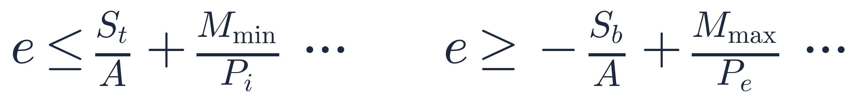
ANSWER 07 · 🔴 必背｜114 年幾乎是 99 年的重製題，15 年後仍不給
四條不等式取交集：每個斷面都有一組 e 的上下限
① 四控制條件（示意兩條）
② 核心距判準
怎麼記：四條來自「傳遞階段上緣不拉、下緣不壓爆；使用階段下緣不拉、上緣不壓爆」，要自己列齊再取交集。傳遞階段用 Pi 與 Mmin（通常只有自重）、使用階段用 Pe 與 Mmax —— 兩階段的預力值與彎矩都不一樣。先用核心距把可行區間畫出來，四條不等式的幾何意義立刻清楚：104 年四的「fta = 0」就是在說「壓力線不得離開核心」。99、104、114 年三度考「求梁中央鋼腱配置之偏心距限制」，零次印出。
Notes:
答案。四條不等式來自：傳遞階段上緣不拉、下緣不壓爆；使用階段下緣不拉、上緣不壓爆。要自己列齊再取交集。注意傳遞階段用初始預力跟最小彎矩，通常只有自重；使用階段用有效預力跟最大彎矩 —— 兩階段的預力值跟彎矩都不一樣。而如果先用核心距把可行區間畫出來，四條不等式的幾何意義立刻就清楚了。一百零四年第四題給的「容許拉應力等於零」，其實就是在說「壓力線不得離開核心」。九十九、一百零四、一百一十四年三度考這一題型，零次印出 —— 而一百一十四年幾乎是九十九年的重製題，十五年後還是不給。

Slide 23
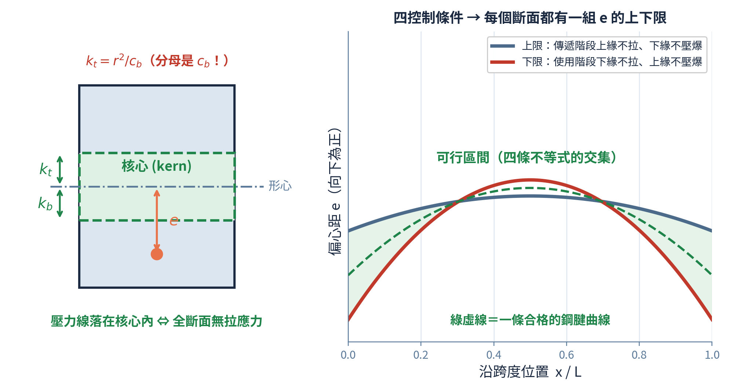
DIAGRAM · 核心距與可行區間
把四條不等式畫成一條「帶狀區間」
觀念解讀
核心（kern）是「壓力合力落在裡面就不會出現拉應力」的那一小塊區域，上下界就是 kt 與 kb。
kt = r²/cb、kb = r²/ct —— 分母是交叉的，這是最常寫反的一點。
四條不等式在每個斷面各給一個上限與一個下限，沿跨度畫出來就是一條帶狀的可行區間。
跨中彎矩大，可行區間往下（e 可以大）；梁端彎矩小，可行區間往上收 —— 這就是鋼腱要做成曲線的原因。
只要鋼腱曲線完全落在帶內，四個檢核點自動全過。
先畫區間再解不等式，比硬解四條快得多，也比較不會漏掉其中一條。
Notes:
帶你看這張圖。左邊是核心的定義：壓力合力落在裡面，斷面就不會出現拉應力。上下界就是 kt 跟 kb，而它們的分母是交叉的 —— kt 用 cb、kb 用 ct，這是最常寫反的一點。右邊是把四條不等式沿跨度畫出來的結果：每個斷面各有一個上限跟一個下限，形成一條帶狀的可行區間。跨中彎矩大，可行區間往下，偏心距可以做大；梁端彎矩小，可行區間往上收 —— 這就是為什麼鋼腱要做成曲線。只要鋼腱曲線完全落在帶子裡面，四個檢核點就自動全過。

Slide 24
回想卡 08 / 09
E 等效載重
必背｜考卷不會給
拋物線鋼腱的等效載重 wp 是多少？
什麼叫「同位鋼腱」？
提示：wp 的分子有一個 8。至於同位鋼腱 —— 它的定義跟「二次彎矩」有關，而二次彎矩只在超靜定結構出現。
蓋住下一頁，先在紙上寫出來 — 3 秒
Notes:
第八張。拋物線鋼腱的等效載重是多少？什麼叫同位鋼腱？提示：等效載重的分子有一個八。至於同位鋼腱，它的定義跟二次彎矩有關，而二次彎矩只在超靜定結構出現。按暫停。

Slide 25
ANSWER 08 · 🔴 必背｜109、113 年兩度考、零次印出
等效載重：把預力換成外力來理解
① 等效載重（平衡載重法）
② 壓力線與二次彎矩
怎麼記：8Peh/L² 就是把 wL²/8 = Pe·h 反過來解 —— 拋物線腱的「彎矩圖」形狀跟均布載重一模一樣，所以能等效。二次彎矩 M₂ 只在超靜定結構出現：多餘支承阻止梁被預力頂起來，就產生額外反力與彎矩。「同位鋼腱（concordant tendon）」的定義就是 M₂ = 0，也就是 C 線與腱重合。109 年四要「使預力不產生二次彎矩效應，且梁斷面受均勻軸壓應力」、113 年四直接問「如何調整鋼腱使其成為同位鋼腱」。
Notes:
答案。八 Pe h 除以 L 平方，其實就是把 w L 平方除以八等於 Pe 乘 h 反過來解 —— 因為拋物線腱的彎矩圖形狀，跟均布載重的彎矩圖一模一樣，所以能夠等效。至於二次彎矩，它只在超靜定結構出現：多餘的支承阻止梁被預力頂起來，就產生額外的反力跟彎矩。而同位鋼腱的定義就是二次彎矩等於零，也就是壓力線跟鋼腱重合。一百零九年第四題要「使預力不產生二次彎矩效應，且梁斷面受均勻軸壓應力」；一百一十三年第四題直接問「如何調整鋼腱使其成為同位鋼腱」。兩題都零次印出。

Slide 26
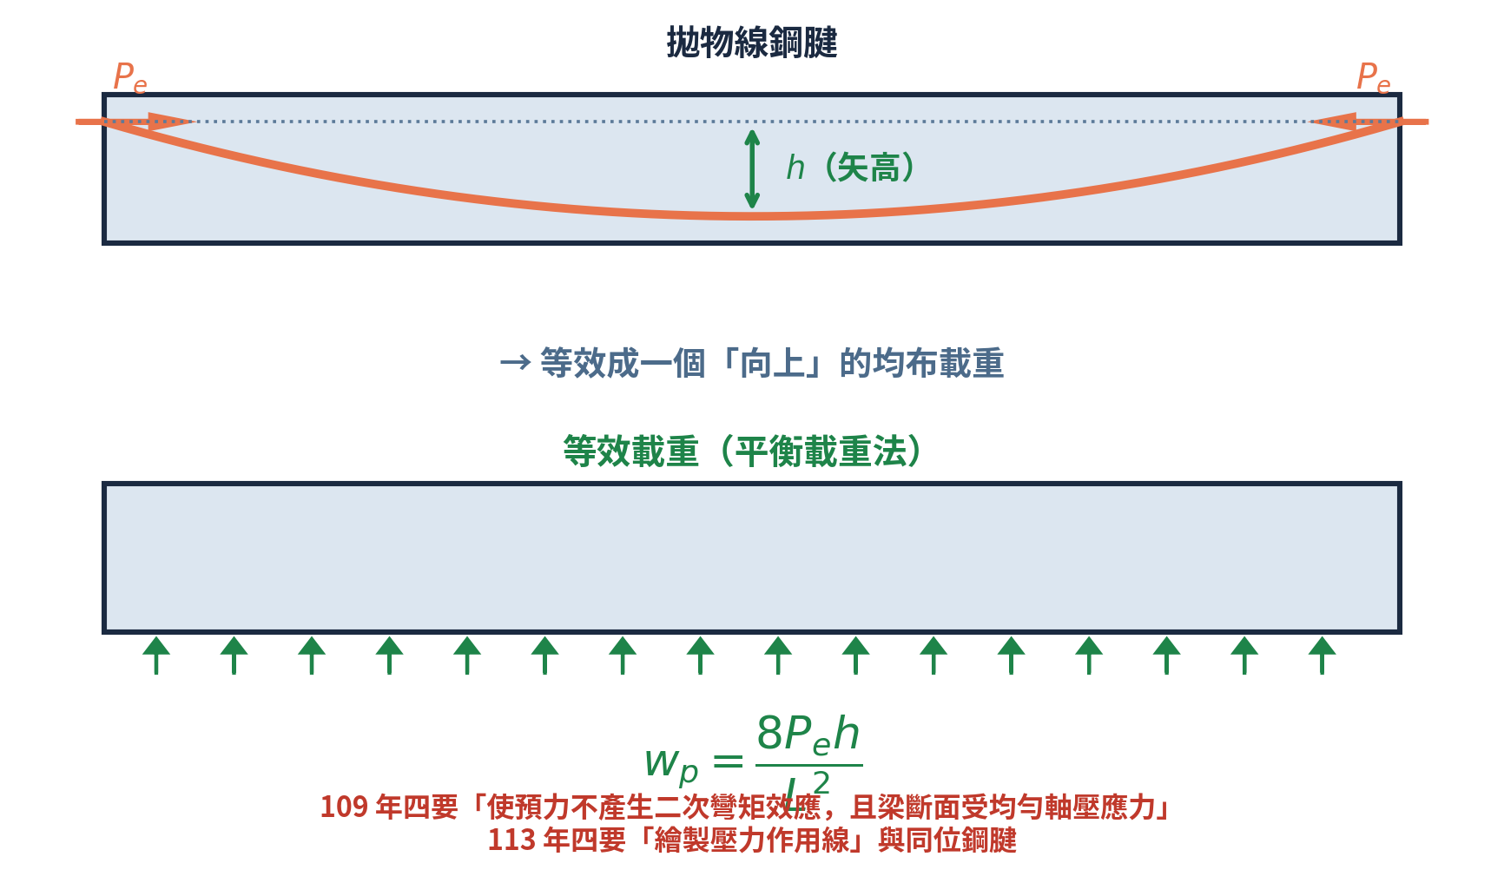
DIAGRAM · 預力其實就是一組外力
等效載重法：拋物線腱 ＝ 一個向上的均布載重
觀念解讀
鋼腱在轉彎的地方會對混凝土施力 —— 曲率越大，施力越大。拋物線的曲率是定值，所以等效成均布載重。
方向向上，剛好抵消外載重 —— 這就是「平衡載重法（load balancing）」的名字由來。
如果 wp 剛好等於外載重，梁就完全不彎，斷面只剩下均勻軸壓 Pe/A。109 年四考的就是這個。
折線腱（draped）在轉折點是集中力 N = 2Pe sinθ，不是均布載重。
把預力換成等效外力之後，超靜定結構就可以用一般的結構分析方法算二次彎矩。
108 年印出完整摩擦損失式，卻沒給拋物線腱的角度改變量 α = 8h/L —— 而那題要從矢高算 α。
Notes:
帶你看這張圖。鋼腱在轉彎的地方會對混凝土施力，曲率越大、施力越大。而拋物線的曲率是定值，所以它等效成一個均布載重，方向向上，剛好抵消外載重 —— 這就是「平衡載重法」這個名字的由來。如果等效載重剛好等於外載重，梁就完全不彎，斷面只剩下均勻軸壓 —— 一百零九年第四題考的就是這個。另外折線腱不一樣，它在轉折點是一個集中力，等於二 Pe 乘 sin theta，不是均布載重。把預力換成等效外力之後，超靜定結構就可以用一般的結構分析方法去算二次彎矩。

Slide 27
回想卡 09 / 09
C 應變相容法
必背｜考卷不會給
什麼時候不能用 fps 近似公式？
應變相容法的三段應變分別是什麼？
提示：92 年給了鋼絞線的雙線性 σ–ε 曲線，然後明文寫「限用應變一致性較精確之方式」。三段裡有一段叫「消壓」。
蓋住下一頁，先在紙上寫出來 — 3 秒
Notes:
最後一張回想卡。什麼時候不能用 fps 的近似公式？應變相容法的三段應變分別是什麼？提示：九十二年給了鋼絞線的雙線性應力應變曲線，然後明文寫「限用應變一致性較精確之方式」。三段裡面有一段叫「消壓」。按暫停。

Slide 28
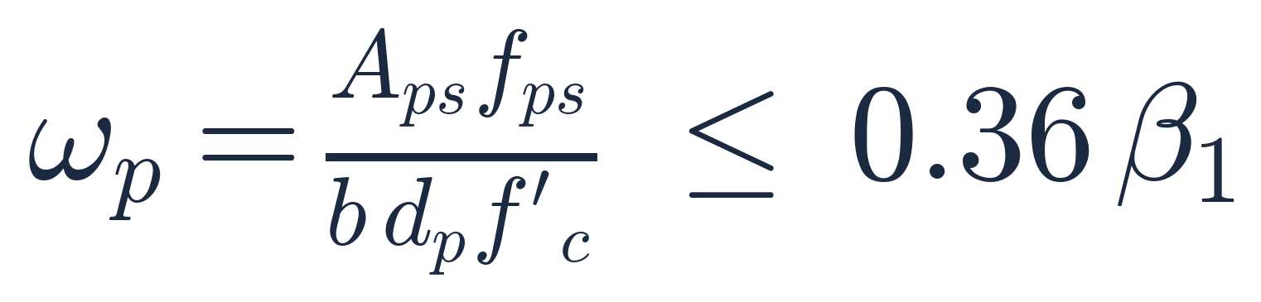
ANSWER 09 · 🔴 必背｜92 年明文禁止用近似式
應變相容：三段應變，少一段整題偏低
① 三段應變
② 延性驗核
怎麼記：「有效預應變 → 消壓應變 → 彎曲增量」。第一段是鋼腱本來就被拉住的；第二段是把混凝土在鋼腱位置的壓應力歸零所需的；第三段才是外載重造成的彎曲。三段要分別算，少一段整題偏低。92 年給了鋼絞線的雙線性 σ–ε 曲線（2,000,000ε 到 16,950，之後 65,000ε + 16,400，上限 19,000）並明令用應變一致性法 ——給的是材料本構，不是相容關係，而相容關係考卷沒給。ωp：93 年印了定義卻沒印 0.36β₁ 這個門檻；超過門檻要改用過預力斷面的公式。
Notes:
答案。三段應變的口訣是「有效預應變、消壓應變、彎曲增量」。第一段是鋼腱本來就被拉住的應變；第二段消壓應變，是把混凝土在鋼腱位置的壓應力歸零所需要的那一段；第三段才是外載重造成的彎曲增量。三段要分別算，少一段整題偏低。九十二年給了鋼絞線的雙線性曲線，並且明令限用應變一致性較精確的方式 —— 但它給的是材料本構，不是相容關係，而相容關係考卷沒給。最後 omega p，九十三年印了定義卻沒印零點三六 beta 一這個門檻 —— 超過門檻是過預力斷面，Mn 要改用另一套公式。

Slide 29
TRAPS · 高頻扣分點
六個「知道就不會錯，不知道就整題歪」的細節
!
符號約定沒寫在卷面上
!
兩階段用同一組 S
壓為負、e 在形心下方為正 —— 自己訂清楚並寫出來。101 年一特別提醒「應自行判斷預力鋼鍵是往上或往下偏心」，符號搞錯答案正負顛倒。
自重與施工載重用非組合斷面、活載重用合成斷面。六題組合斷面（95、96、97、100、103、110 年）全部踩這個坑。
!
背一組容許應力套到每一年
!
核心距分母寫反
96 年 0.4f'c、97 年 0.45f'c、110 年 0.6f'c、104 年直接給 140。看到數字就用題目的，至少三年會因此得到錯誤結論。
kt = r²/cb、kb = r²/ct，分母是交叉的。這個交叉關係最常寫反，而它是偏心距限制的關鍵中介量。
!
無黏結 fps 分母選錯
!
Pi 與 Pe 混用
L/dp ≤ 35 用 100、> 35 用 300。112 年那題 L/dp ≈ 45，考卷印對了 —— 但如果哪年只印一種而題目落在另一區，你要看得出來。
傳遞階段用初始預力 Pi、使用性驗算一律用有效預力 Pe。有效預力比多由題目直接給（0.85、0.7），但用哪一個要自己判斷。
Notes:
快速過一遍六個高頻扣分點。第一，符號約定沒寫在卷面上。第二，兩階段用同一組斷面模數。第三，背一組容許應力套到每一年。第四，核心距的分母寫反。第五，無黏結 fps 的分母選錯。第六，初始預力跟有效預力混用。這六條，每一條都有明確的考古題對應年份。

Slide 30
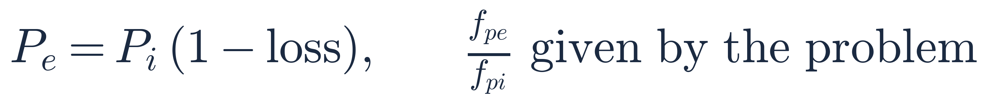
TRAP · 「給了東西，但不是你想的那一條」
92 年明文禁止用 fps 近似式；100 年給三組斷面性質
考卷給的（92 年）：材料本構
考卷不給的：容許應力四個檢核點
考卷常給的：有效預力比
92 年給了鋼絞線的雙線性 σ–ε 曲線，然後寫「限用應變一致性較精確之方式」——「有給」不等於「可以用你背的那條」。100 年給你淨斷面、變換斷面、合成斷面三組完整性質，是提醒也是陷阱：它在暗示「施預力時用淨／變換斷面、全載重時用合成斷面」，但哪一階段配哪一組要自己判斷 —— 給了資料不等於給了方法。有效預力比（fpe/fpi = 0.85、Fe = 0.7Fi）幾乎都以題目條件直接給，這是條件不是公式；真正要背的是它背後的損失來源。
Notes:
這一頁講「考卷給了東西，但不是你想的那一條」。九十二年給了鋼絞線的雙線性應力應變曲線，然後寫「限用應變一致性較精確之方式」—— 有給不等於可以用你背的那一條。一百年給你淨斷面、變換斷面、合成斷面三組完整性質，這是提醒也是陷阱：它在暗示施預力時用淨或變換斷面、全載重時用合成斷面，但哪一階段配哪一組要自己判斷。給了資料，不等於給了方法。至於有效預力比，九十九、一百零五、一百一十、一百一十四年都以題目條件直接給 —— 那是條件不是公式，真正要背的是它背後的損失來源。

Slide 31
CHEAT SHEET 1/2 · 窄公式
考前一小時：核心 9 條（截圖存手機）
① 不同 f'c 斷面轉換 n
② fps 有黏結（0.5 版）
③ fps 無黏結（分母 300）
④ 極限彎矩 Mn
⑤ 開裂彎矩 Mcr
⑥ ωp 延性驗核
⑦ 摩擦損失
⑧ 等效載重 wp
⑨ 壓力線與二次彎矩
Notes:
速查表第一頁，九條。截圖存手機，考前一小時掃一次就好。這幾條的共同點是：字數少，而且缺一條就會有一整段流程走不下去。

Slide 32
CHEAT SHEET 2/2 · 寬公式與規則
考前一小時：規則與長式 8 條
⑩ 四項應力疊加（最重要）
⑪ 斷面模數與核心距
⑫ 兩階段疊加流程
⑬ 傳遞階段容許應力
⑭ 開裂模數與判準
⑮ fps 有黏結（γp/β₁ 版）
⑯ 彈性縮短損失
⑰ 偏心距上下限
Notes:
速查表第二頁，八條比較長的式子與規則。這一頁刻意排得比較大，因為這幾條抄錯一個下標就整題歪。第十條是全單元最重要的一條，二十四年零次印出，二十一題裡有八題直接考它。

Slide 33
考前總複習｜重點回顧
RC-U4-1：極限強度給你，使用性全歸你
四項應力疊加式 24 年零次印出，而 21 題裡有 8 題直接考它 —— 這就是全片的重點。
1
fps 是全 RC 唯一「考到就給」的一組（四種寫法輪流出現）—— 要背的不是式子，是「哪一條該用」。
2
六個預力零公式年（95、98、100、103、109、113 年）都有本單元題目，卻沒給任何應力式或容許應力值。
3
五個單元走完了：RC 的規律很一致 —— 抄得到的規範細則考卷傾向給，要靠力學推出來的一律自備。
4
Notes:
四句話收尾。第一，四項應力疊加式二十四年零次印出，而二十一題裡有八題直接考它。第二，fps 是全 RC 唯一考到就給的一組，四種寫法輪流出現 —— 要背的不是式子，是哪一條該用。第三，六個預力零公式年都有本單元題目，卻沒給任何應力式或容許應力值。第四，五個單元走完了。RC 的規律其實非常一致：抄得到的規範細則，考卷傾向給你；要靠力學推出來的，一律自備。把力氣花在後者，效益遠高於去記哪一年印過什麼。

